Slide 1



Slide 2


JUNTA DIRECTIVA No 170
27 de marzo de 2019

Slide 3
ORDEN DEL DÍA
1. Verificación del Quorum
Comité Financiero
3. Productividad de Activos
Proposiciones y Varios
Junta Directiva No 170

Slide 4
2. Comité Financiero
Vicepresidencia Administrativa y Financiera

Slide 5
COMITÉ FINANCIERO MARZO DE 2019
ORDEN DEL DIA:
Estados Financieros SAE a Febrero 28 de 2019
Informe Portafolio a Febrero 28 de 2019
Adición Contrato Semovientes – Legal y Tierras
Varios
Vicepresidencia Administrativa y Financiera – Gerencia Financiera

Slide 6
1. ESTADOS FINANCIEROS SAE
AL 28 DE FEBRERO DE 2019
Vicepresidencia Administrativa y Financiera – Gerencia Financiera

Slide 7
ESTADO DE SITUACION FINANCIERA INDIVIDUAL
AL 28 DE FEBRERO DE 2019 Y 28 DE FEBRERO DE 2018
(cifra en millones de pesos colombianos)
ACTIVO | 28-Feb-2019 |  | 28-Feb-2018 |  | Al 31-Dic 2018 |  | Variación % Febrero 2019 - 2018 |  | Variación % Feb - Dic 2019-2018
ACTIVO CORRIENTE
Efectivo en Bancos | 731 |  | 415 |  | 448 |  | 76 |  | 63
Efectivo de uso restringido | 7,568 |  | 7,030 |  | 6,201 |  | 8 |  | 22
Inversiones de administración de liquidez | 2,800 |  | 6,296 |  | 3,538 |  | -56 |  | -21
Cuentas por Cobrar Corto Plazo | 3,088 |  | 2,984 |  | 2,368 |  | 3 |  | 30
TOTAL ACTIVO CORRIENTE | 14,187 |  | 16,725 |  | 12,555 |  | -15 |  | 13
ACTIVO NO CORRIENTE
Cuentas por Cobrar Largo Plazo | 598 |  | 939 |  | 612 |  | -36 |  | -2
Deterioro | -598 |  | -598 |  | -598 |  | 0 |  | 0
Total Cuenta por Cobrar Largo Plazo | 0 |  | 341 |  | 14 |  | -4 |  | -85
Propiedades, Planta y equipo | 498 |  | 399 |  | 499 |  | 25 |  | 0
Otros Activos (anticipos Impuestos / Diferidos) | 18,254 |  | 12,353 |  | 17,000 |  | 48 |  | 7
TOTAL ACTIVO NO CORRIENTE | 18,752 |  | 13,092 |  | 17,512 |  | 9 |  | 7
 |  |  |  |  |  |  |  |  | 0
TOTAL ACTIVO | 32,939 |  | 29,816 |  | 30,067 |  | 10 |  | 10
Vicepresidencia Administrativa y Financiera – Gerencia Financiera

Slide 8
ESTADO DE SITUACION FINANCIERA INDIVIDUAL
AL 28 DE FEBRRERO DE 2019 Y 28 DE FEBRERO DE 2018
(cifra en millones de pesos colombianos)
PASIVO | 28-Feb-2019 |  | 28-Feb-2018 |  | Al 31-Dic 2018 |  | Variación % Febrero 2019 - 2018 |  | Variación % Feb - Dic 2019-2018
PASIVO CORRIENTE
Cuentas por Pagar | 3,282 |  | 2,920 |  | 2,218 |  | 12 |  | 48
Beneficios a los empleados Corto Plazo | 1,391 |  | 1,170 |  | 2,277 |  | 19 |  | -39
Provisiones | 91 |  | 91 |  | 91 |  | 0 |  | 0
Otros pasivos | 8,431 |  | 7,208 |  | 7,217 |  | 17 |  | 17
TOTAL PASIVO CORRIENTE | 13,195 |  | 11,388 |  | 11,802 |  | 16 |  | 12
 |  |  |  |  |  |  | 0 |  | 0
TOTAL PASIVO | 13,195 |  | 11,388 |  | 11,802 |  | 16 |  | 12
PATRIMONIO
Capital Suscrito y Pagado | 17,430 |  | 17,430 |  | 17,430 |  | 0 |  | 0
Reservas | 554 |  | 499 |  | 554 |  | 11 |  | 0
Resultados Ejercicio Anterior | 406 |  | 551 |  | 28 |  | -26 |  | 1,350
Resultados Acumulados por Correccion | 61 |  | 0 |  | 0 |  | 0 |  | 0
Resultado del Ejercicio | 1,420 |  | 74 |  | 378 |  | 1,819 |  | 275
Impactos por Transición | ( 126) |  | ( 126) |  | ( 126) |  | 0 |  | 0
TOTAL PATRIMONIO | 19,745 |  | 18,428 |  | 18,264 |  | 7 |  | 8
TOTAL PASIVO Y PATRIMONIO | 32,939 |  | 29,816 |  | 30,067 |  | 10 |  | -90
Vicepresidencia Administrativa y Financiera – Gerencia Financiera

Slide 9
ESTADO DE RESULTADO INTEGRAL INDIVIDUAL
DEL 1° AL 28 DE FEBRERO DE 2019 Y DEL 1° AL 28 DE FEBRERO DE 2018
(cifras expresadas en millones de pesos)
 |  |  | 28-Feb-2019 |  | 28-Feb-2018 |  | Al 31-Dic 2018 |  | Variación % Febrero 2019 - 2018 |  | Variación % Feb - Dic 2019 - 2018
INGRESOS POR PRESTACION DE SERVICIOS |  |  | 8,035 |  | 5,765 |  | 39,993 |  | 39 |  | -80
FINANCIEROS |  |  | 23 |  | 59 |  | 280 |  | -61 |  | -92
INGRESOS DIVERSOS |  |  | 5 |  | 15 |  | 98 |  | -70 |  | -95
TOTAL INGRESOS OPERACIONALES |  |  | 8,062 |  | 5,839 |  | 40,370 |  | 38 |  | -80
GASTOS DE ADMINISTRACIÓN DE OPERACIÓN
GASTOS DE PERSONAL |  |  | 4,088 |  | 3,814 |  | 24,407 |  | 7 |  | -83
GASTOS GENERALES |  |  | 1,780 |  | 1,461 |  | 11,183 |  | 22 |  | -84
IMPUESTOS, CONTRIBUCIONES Y TASAS |  |  | 30 |  | 21 |  | 242 |  | 42 |  | -88
GASTOS DE VENTA GENERALES |  |  | 446 |  | 225 |  | 2,447 |  | 98 |  | -82
DETERIORO, DEPRECIACION, AMORTIZACION |  |  | 60 |  | 20 |  | 117 |  | 205 |  | -49
OTROS GASTOS OPERACIONALES |  |  | 202 |  | 186 |  | 1,377 |  | 9 |  | -85
TOTAL GASTOS DE ADMINISTRACION |  |  | 6,606 |  | 5,727 |  | 39,773 |  | 15 |  | -83
 |  |  |  |  |  |  |  |  |  |  | 0
RESULTADO DEL PERIODO ANTES DE IMPUESTOS |  |  | 1,456 |  | 112 |  | 597 |  | 1,200 |  | 144
IMPUESTO SOBRE LA RENTA Y COMPLEM. |  |  | 36 |  | 38 |  | 219 |  | -4 |  | -83
RESULTADO DEL PERIODO |  |  | 1,420 |  | 74 |  | 378 |  | 1,819 |  | 275
RESULTADOS ACUMULADOS
RESULTADOS EJERCICIOS ANTERIORES |  |  | 60 |  | 552 |  | 29 |  | -89 |  | 108
RESULTADO DEL PERIODO |  |  | 1,420 |  | 74 |  | 378 |  | 1,819 |  | 275
RESULTADOS POR DISTRIBUIR |  |  | 1,480 |  | 626 |  | 407 |  | 137 |  | 264
Vicepresidencia Administrativa y Financiera – Gerencia Financiera

Slide 10
2. PORTAFOLIO
A 28 DE FEBRERO DE 2019
Vicepresidencia Administrativa y Financiera – Gerencia Financiera

Slide 11
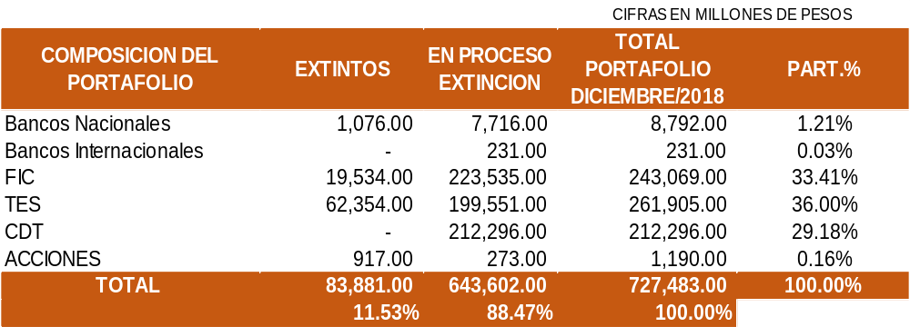
COMPOSICIÓN PORTAFOLIO FEBRERO 2019
Vicepresidencia Administrativa y Financiera – Gerencia Financiera

Slide 12
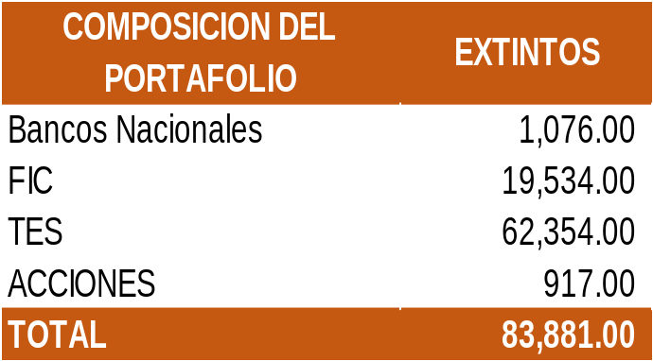
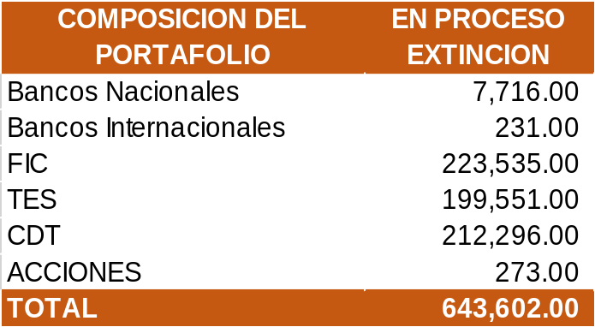
Cifras en Millones de Pesos
Vicepresidencia Administrativa y Financiera – Gerencia Financiera

Slide 13
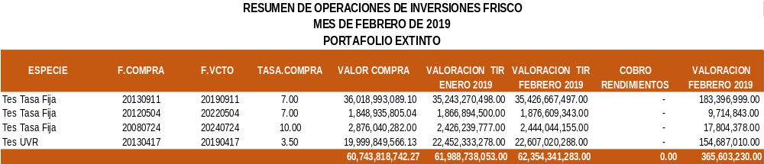
Vicepresidencia Administrativa y Financiera – Gerencia Financiera

Slide 14
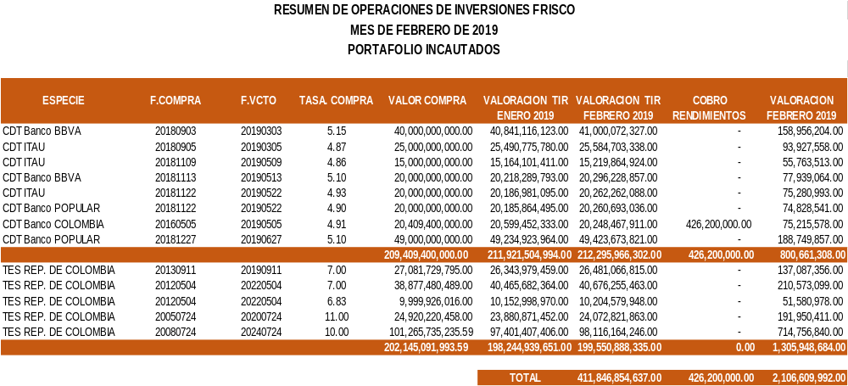
Vicepresidencia Administrativa y Financiera – Gerencia Financiera

Slide 15
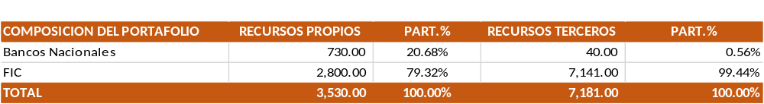
PORTAFOLIO RECURSOS PROPIOS SAE FEBRERO 2019
Cifras en Millones de Pesos
Vicepresidencia Administrativa y Financiera – Gerencia Financiera

Slide 16
3. ADICIÓN CONTRATO SEMOVIENTES – LEGAL Y TIERRAS
Vicepresidencia de Bienes Muebles e Inmuebles – Gerencia de Muebles

Slide 17
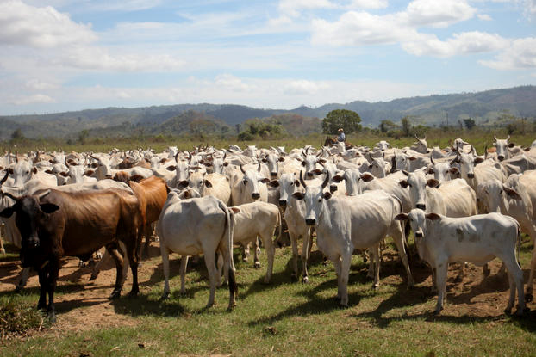

ADICIÓN CONTRATO DE ADMINISTRACIÓN Y COMERCIALIZACIÓN DE SEMOVIENTES FRISCO
Contrato No. 071 de 2016
Vicepresidencia Administrativa y Financiera - Gerencia Financiera
Vicepresidencia de Bienes Muebles e Inmuebles – Gerencia de Muebles

Slide 18
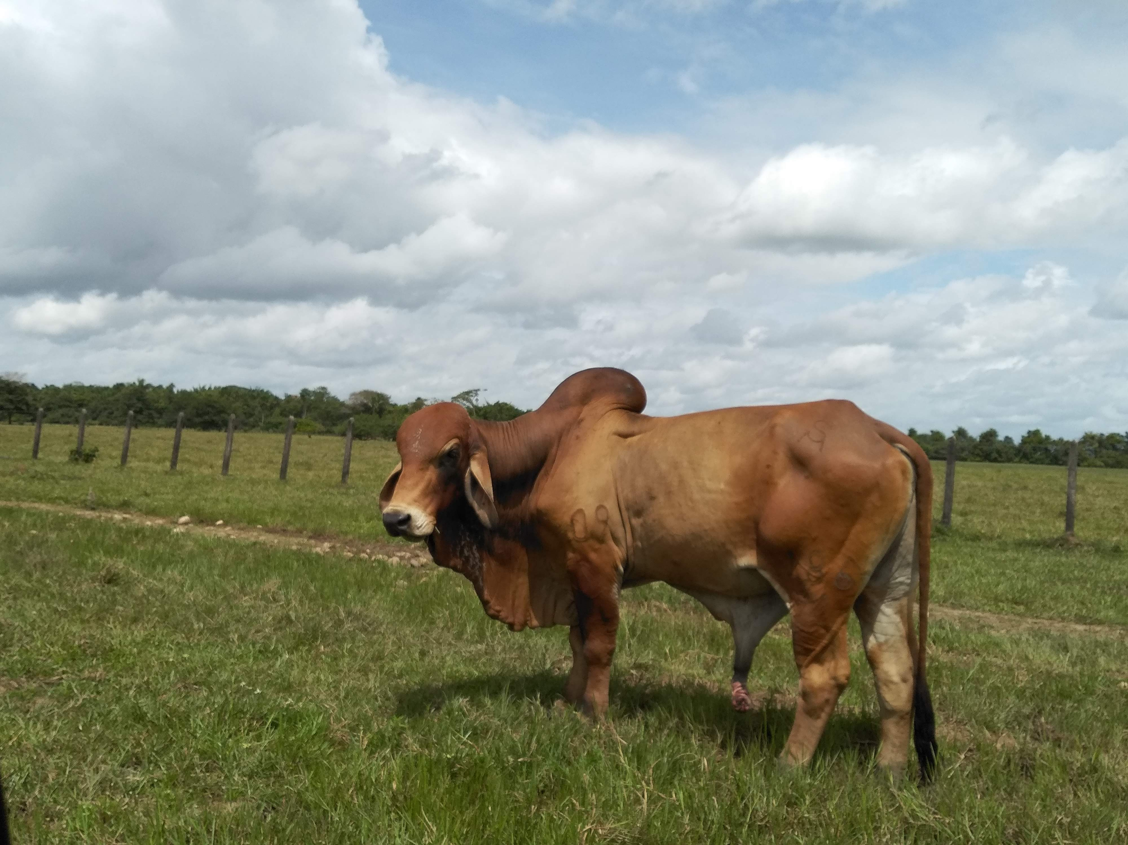
OBJETO.
“La prestación de los servicios de transporte, custodia, manutención, cuidados, marcaje, sostenimiento, pesaje y gestiones de intermediación comercial, de un grupo de bovinos que se encuentran en proceso de extinción del derecho de dominio y, ejercer la administración de los inmuebles en los cuales se ubican los semovientes”.
ALCANCE:
“El objeto contratado incluye los semovientes que se encuentran en proceso de extinción de dominio y todos aquellos que sean de competencia de la Sociedad de Activos Especiales por disposición legal.
No obstante, se podrán adicionar semovientes y/o inmuebles, respecto a los cuales EL CONTRATISTA deberá cumplir con las obligaciones y actividades tendientes a una adecuada administración de los inmuebles y la custodia, manutención y gestiones de intermediación comercial sobre los semovientes.”
Vicepresidencia de Bienes Muebles e Inmuebles – Gerencia de Muebles

Slide 19
CONCLUSIONES
Adición y Prórroga Contrato Legal & Tierras Consultores S.A.S.
El 30 de enero del año en curso fue publicado el Concurso Público No. 01 de 2019 para contratar la administración de los semovientes puestos a disposición de la Sociedad de Activos Especiales S.A.S.
Para el cubrimiento del servicio en el Territorio Nacional se realizó la división en cuatro zonas.
Como resultado del Concurso fueron adjudicadas las zonas 1 Oriente y 3 Sur al Consorcio Semovientes 2019, las zonas 2 Occidente y 4 Norte fueron declaradas desiertas.
En aras de garantizar la prestación del servicio, se solicita la aprobación de la adición de ciento cincuenta millones de pesos ($150’000.000) para cubrir los gastos contractuales.
A la fecha se adelanta el Concurso Público No. 02 de 2019 para contratar el servicio en las zonas Occidente y Norte, el cronograma es el siguiente:
Vicepresidencia de Bienes Muebles e Inmuebles – Gerencia de Muebles

Slide 20
CRONOGRAMA
ETAPA | FECHA
Publicación en la página web: www.saesas.gov.co de los Pliegos de Condiciones, formatos y anexos. | 19 de marzo de 2019
Formulación de observaciones y/o aclaraciones por parte de los interesados a los pliegos de condiciones, correo electrónico: ccardozo@saesas.gov.co, mediante comunicación escrita y radicada en la Calle 93b No. 13-47 piso 4º de Bogotá D.C. | Del 20 al 22 de marzo de 2019
Publicación de las respuestas a las observaciones y/o expedición de Adendas en la página web: www.saesas.gov.co | 27 de marzo de 2019
Presentación de las propuestas en medio impreso radicadas en la Calle 93b No. 13-47 piso 4º de Bogotá D.C. | 28 de marzo al 3 de abril de 2019
Periodo de evaluación de las ofertas y subsanabilidad de las propuestas. | 4 al 10 de abril de 2019
Publicación del informe de evaluación y ponderación de las propuestas preliminar en la página web: www.saesas.gov.co | 12 de abril de 2019
Formulación de observaciones y/o aclaraciones al informe de evaluación de las propuestas por parte de proponentes que participaron, correo electrónico: ccardozo@saesas.gov.co o mediante comunicación escrita y radicada en la Calle 93b No. 13-47 piso 4º de Bogotá D.C. | 22 y 23 de abril de 2019
Publicación de las respuestas a las observaciones presentadas al informe de evaluación y/o informe de evaluación y ponderación de las propuestas definitivo en la página web: www.saesas.gov.co | 25 de abril de 2019
Publicación de la Adjudicación o declaratoria de desierto en la página web: www.saesas.gov.co | 26 al 30 de abril de 2019
Elaboración y suscripción y legalización del contrato. | 2 al 8 de mayo de 2019
Vicepresidencia de Bienes Muebles e Inmuebles – Gerencia de Muebles

Slide 21
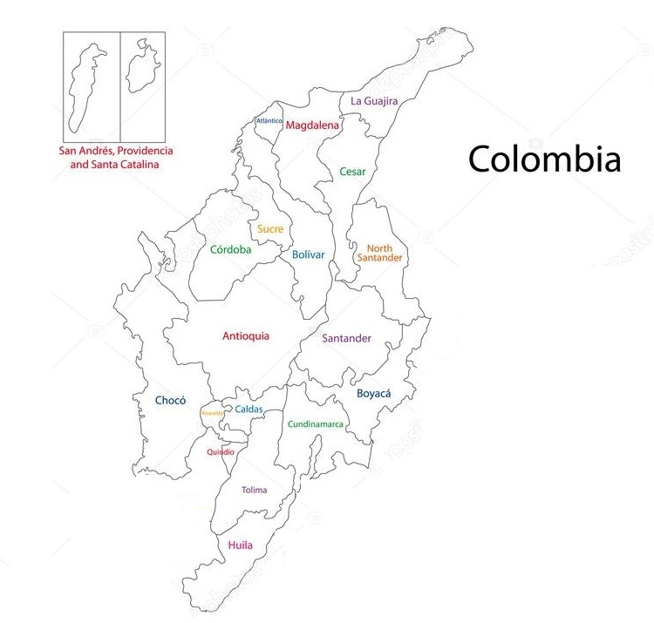
Jurisdicción:
A partir de la modificación 12 al contrato, los departamentos de ejecución son: Cundinamarca, Córdoba, Bolívar, Antioquia, Norte de Santander, Choco, Guajira, Risaralda, Caldas, Boyacá, Quindío, Tolima, Huila, Atlántico, Magdalena, Cesar, Sucre, Santander, y Archipiélago de San Andrés, Providencia y Santa Catalina.
Predios Administrados:
Barcelona – San Jacinto
El Central – Montería
La Argelia –Ricaurte
San Joaquín – Puerto Salgar
Las Vegas – Apatía
El Encanto– Antioquia
Loma de la Piedra-Cordoba
Damasco - San Jose
Chinácota- Norte de Santander
Vicepresidencia de Bienes Muebles e Inmuebles – Gerencia de Muebles

Slide 22
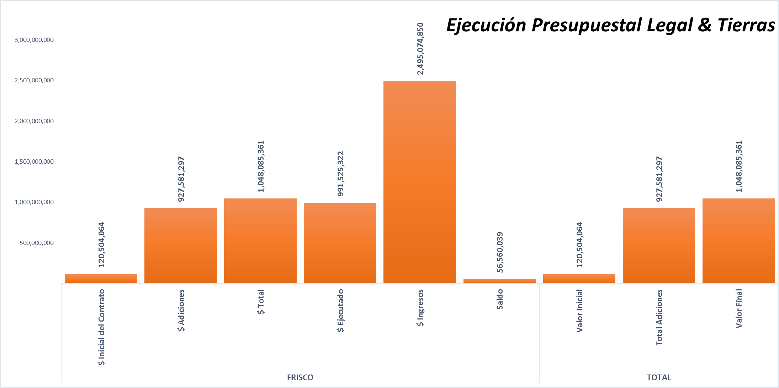
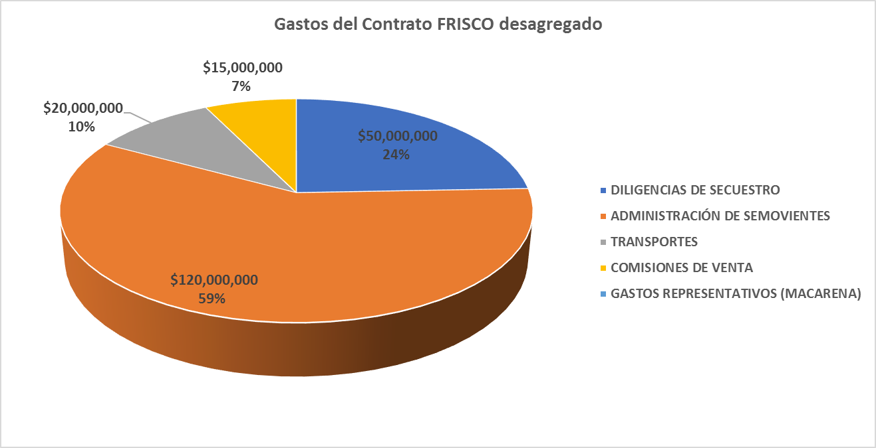
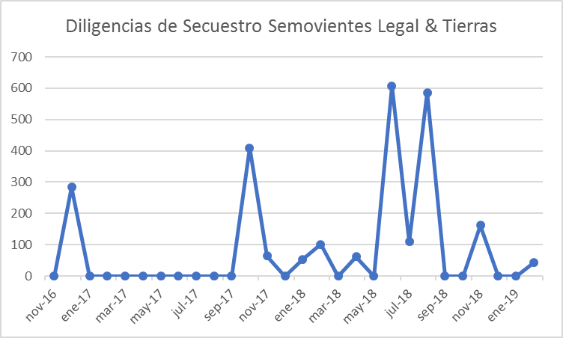
Gastos de la adición
RECIBIDOS | VENDIDOS | NACIMIENTOS | MUERTES | PARA VENTA
2,482 | 2,270 | 151 | 17 | 473
Vicepresidencia de Bienes Muebles e Inmuebles – Gerencia de Muebles

Slide 23
3. Productividad de Activos
Gerencia de Bienes Inmuebles

Slide 24
Cadena de Valor de Recaudo
Recepción Archivo de Excel
Ajustes
Admisión
Revisión preliminar
Admisión
Revisión detallada de información y soportes
Remisión de cupón
Recaudo de valor neto gestión de depositarios (Ingreso - Gasto)
Pago de Comisión
No validación de Folios
Manualidad en la revisión
Proceso de comunicación a través de correos electrónicos
Gerencia de Bienes Inmuebles

Slide 25


Recaudo Centralizado
Recaudo total
Pago de Pasivos
Canon
IVA
Administraciones
Impuestos
Administraciones
Servicios Públicos
Pólizas
ROM
Mayor recaudo
Control total del recaudo y de los gastos asociados a los activos.
Gerencia de Bienes Inmuebles

Slide 26
Evolución de las Fuentes de Recaudo
Fuente: Gerencia de Inmuebles. Corte 31 de diciembre 2018
Gerencia de Bienes Inmuebles

Slide 27
Recaudo Centralizado
Fuente: Gerencia de Inmuebles. Corte 31 de diciembre 2018
Gerencia de Bienes Inmuebles

Slide 28
Operación de Pagos
Aumento
59%
2017
199%
2018
* Cifra en Millones de pesos
Fuente: Gerencia de Inmuebles. Corte 31 de diciembre de 2018.
Gerencia de Bienes Inmuebles

Slide 29
Evolución de activos productivos
Fuente: Gerencia de Inmuebles. Corte 31 de diciembre 2018
Gerencia de Bienes Inmuebles

Slide 30
Dinámicas en la remoción vs asignación
Fuente: Gerencia de Inmuebles. Corte 31 de diciembre 2018
Gerencia de Bienes Inmuebles

Slide 31
Actual Participación de los depositarios
Cantidad de Contratos | Numero de depositarios
1 – 44 | 66
45 – 88 | 7
89 – 132 | 5
> 132 | 2
3.032
ACTIVOS Y BIENES S.A.S.
ASESORES INMOPACIFICO S.A.
BUSTAMANTE VASQUEZ Y CIA LTDA
INMOBILIARIA ALIANZA GROUP SAS
COLLIERS INTERNATIONAL COLOMBIA S.A.
INMOBILIARIA RUIZ PEREA SAS
1.000
Fuente: Gerencia de Inmuebles. Corte 31 de diciembre 2018
Gerencia de Bienes Inmuebles

Slide 32
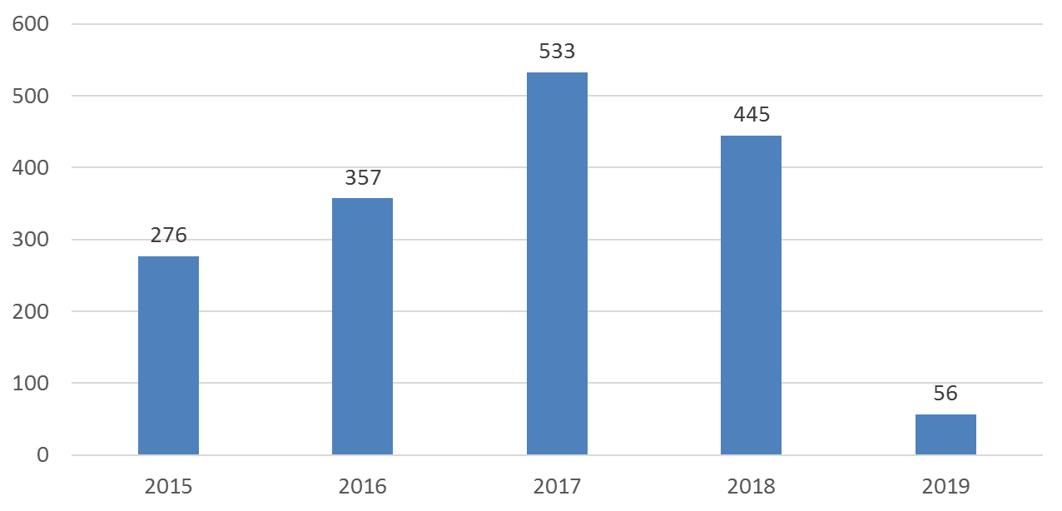
Cantidad de nuevos contratos
1.667 Contratos Nuevos
1.132 Contratos terminados
Fuente: Gerencia de Inmuebles. Corte 31 de diciembre 2018
Gerencia de Bienes Inmuebles

Slide 33



Análisis de la productividad del Inventarios
21.793 Inmuebles
15.333
Inmuebles Urbanos
6.460 Inmuebles Rurales
Fuente: Gerencia de Inmuebles. Corte 28 de febrero 2019
Gerencia de Bienes Inmuebles

Slide 34
Identificación del inventario susceptible de productividad
64% Productividad
15.333 Inmuebles Urbanos
Inmuebles con contrato asociado
2.866
Inmuebles con productividad Acumulada
935
Con Ocupación Ilegal
5.995
Predios en base para venta masiva
2.224
35% Susceptible de Productividad
5.313 FMI Susceptibles de productividad.
Fuente: Gerencia de Inmuebles. Corte 28 de febrero 2019
Gerencia de Bienes Inmuebles

Slide 35
Identificación del inventario susceptible de productividad
68% Productividad
6.460 Inmuebles Rurales
Inmuebles con productividad Acumulada
180
Con Ocupación Ilegal
2.419
Predios en base para venta masiva
1
Inmuebles Extintos
(83 con contrato)
1.121
Inmuebles con contrato asociado
594
33% Susceptible de Productividad
2.145 FMI Susceptibles de productividad.
Fuente: Gerencia de Inmuebles. Corte 28 de febrero 2019
Gerencia de Bienes Inmuebles

Slide 36
VALOR PATRIMONIAL INVENTARIOS SOCIEDADES
CIFRAS EN MILLONES DE PESOS
Vicepresidencia de Sociedades

Slide 37
3. SEGMENTACIÓN
SOCIEDADES PRODUCTIVAS
SOCIEDADES PARA ENAJENACIÓN TEMPRANA
SOCIEDADES IMPRODUCTIVAS
SOCIEDADES EN RECONSTRUCCIÓN CONTABLE
139
148
232
108
*Respecto de las cuales se aplicó el modelo financiero para el análisis de costo beneficio aprobado por la Junta Directiva de SAE en diciembre de 2018
* En las que al cierre del periodo ordinario para el ejercicio 2018, se aplicará el modelo financiero determinando así la enajenación temprana o la liquidación
Vicepresidencia de Sociedades

Slide 38
Expectativa Productividad Sociedades Activas
ENAJENACION TEMPRANA
2019-2020
VALOR PATRIMONIAL
SOCIEDADES A ENAJENAR
$ 157,079,128,369
UTILIDADES DISTRIBUIBLES EJERCICIO 2018 - 2019
UTILIDADES A DISTIBUIR AL FRISCO*
$ 115,055,521,636
*La información reportada corresponde a la validación de asambleas realizadas de vigencias 2018.
Vicepresidencia de Sociedades

Slide 39
INVENTARIO GERENCIA DE SOCIEDADES EN LIQUIDACION A 20 DE FEBRERO 2019
INVENTARIO SOCIEDADES EN LIQUIDACION
107
Extintas
Sociedades en liquidación con activos
225
118
En proceso
151
Extintas
1131
Sociedades de papel sin activos
571
420
En proceso
7
Extintas
Establecimientos de comercio de papel
335
328
En proceso
Vicepresidencia de Sociedades

Slide 40
GENERALIDADES
La sociedades en liquidación no generan productividad teniendo en cuenta que no desarrollan su objeto social, por lo cual los ingresos que se produzcan por concepto de arrendamientos de los activos son utilizados para el desarrollo del proceso liquidatorio. (gastos de administración, honorarios etc).
Los activos de las sociedades en liquidación son la prenda general de los acreedores por lo cual, con los recursos producto de la venta de activos se cubre el pasivo reconocido y en el evento que se produzcan remanentes estos se entregan al FRISCO como único socio en el caso de las Sociedades extintas.
El cierre de la liquidación de sociedades en proceso de extinción de dominio no está contemplada de manera explícita dentro de la modificación a la Ley 1708 de 2014 por lo cual a la fecha no es posible el cierre definitivo de este tipo de sociedades y establecimientos de comercio.
La Gerencia de sociedades en liquidación cuenta dentro de su inventario de administración con sociedades y establecimientos de comercio de “papel” los cuales no generan productividad sino que por el contrario generan gastos de administración sin que cuenten con recursos para su pago.
Existen procesos establecidos para la liquidación de las sociedades, su monitoreo y control de depositarios, los procesos liquidatorios manejan un plan de trabajo acorde con las etapas de liquidación.
Vicepresidencia de Sociedades

Slide 41
SOCIEDADES EN LIQUIDACION – VALOR PATRIMONIAL INVENTARIOS SOCIEDADES EN LIQUIDACION
Vicepresidencia de Sociedades

Slide 42
3. SOCIEDADES EN LIQUIDACION – SOCIEDADES REPRESENTATIVAS
Razón Social | Estado Legal Resumido | ACTIVO | PASIVO | PATRIMONIO
PROMOCIONES Y CONSTRUCCIONES DEL CARIBE LIMITADA Y COMPAÑIA SOCIEDAD COMANDITARIA POR ACCIONES PROMOCIONES Y CONSTRUCCIONES DEL CARIBE LTDA Y CIA SCA EN LIQUIDACION | Extinción de dominio | 66,305,181,862 | 62,349,718,156 | 3,955,463,706
INVERSIONES ARA LTDA EN LIQUIDACION | Extinción de dominio | 39,142,882,785 | 2,105,841,219 | 37,037,041,566
INVERSIONES Y CONSTRUCCIONES ATLAS LTDA EN LIQUIDACIÓN | Extinción de dominio | 38,444,331,714 | 1,766,262,062 | 36,678,069,652
INVERSIONES Y CONSTRUCCIONES TAMESIS S.A. EN LIQUIDACIÓN | Extinción de dominio | 47,520,117,000 | 1,727,404,000 | 45,792,713,000
COMPANIA HOTEL DEL PRADO S.A. EN LIQUIDACION | Extinción de dominio | 59,467,903,025 | 29,900,037,325 | 29,567,865,700
AREA 8 SAS EN LIQUIDACION | En proceso | 47,059,230,702 | 1,973,890,022 | 45,085,340,680
BLU FASHION SAS EN LIQUIDACION | En proceso | 307,868,619,742 | 92,817,255,270 | 215,051,364,472
TOTAL |  | $ 605,808,266,830.00 | $ 192,640,408,054.00 | $ 413,167,858,776.00
Vicepresidencia de Sociedades

Slide 43
4.- REMANENTE
Valor activos
Cronograma de entrega para comercialización
Proyecciones de entrega remanente
Total Valor patrimonial
$ 531,488,670,365.00
SOCIEDADES
EXTINTAS
107
Vigencia 2019
444 inmuebles por valor de $198,087,145,839.75
Valor proyectado venta efectiva vigencia 2019
$ 35,655,686,251.16
No. total de inmuebles
888
Valor inmuebles extintos
$ 396,174,291,679.50
Vigencia 2020
444 inmuebles por valor de $198,087,145,839.75
Valor proyectado venta efectiva vigencia 2020
$ 35,655,686,251.16
Total Valor patrimonial
$ 732,385,887,564.00
Vigencia 2019 Participación accionaria
$ 465.000.000.000
Valor proyectado venta efectiva 2019
$ 465.000.000.000
SOCIEDADES EN PROCESO
118
No. total de inmuebles
1020
Vigencia 2020
103 inmuebles Por valor de
$25.000.000.000
Valor proyectado venta efectiva vigencia 2020
$4.500.000.000
Valor inmuebles en proceso
$ 484,780,079,061.00
Vicepresidencia de Sociedades

Slide 44
4. Proposiciones y Varios

Slide 45


